Slide 1
Ch01_지식기반 지능형 시스템 개론

Slide 2
01_지능형 기계가 할 수 있는 것
02_’암흑기’에서 지식기반 시스템에 이르는 AI의 역사
03_요약

Slide 3
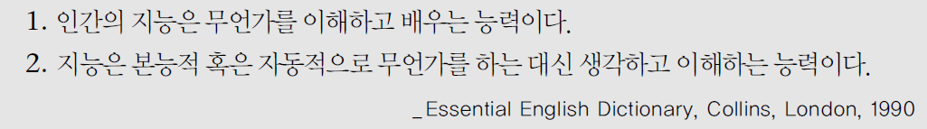
01_지능형 기계가 할 수 있는 것
‘지능(intelligence)’이라는 단어의 의미
    첫 번째 정의에 따르면, 지능은 인간에게 있는 성질.
    두 번째 정의에 따르면, 생각하고 이해하는 능력을 갖춘 것이 사람인지 사물인지 명확하지 않음.
‘생각’이라는 단어의 의미
    생각을 하려면 인간이나 사물에 두뇌
    즉, 지능이란 ’문제를 풀고 결정을 내리기 위해 배우고 이해하는 능력’으로 정의할 수 있음.

Slide 4
01_지능형 기계가 할 수 있는 것
인공지능 (AI, artificial intelligence)
  인공지능의 탄생
    컴퓨터가 지능적일 수 있는지, 즉 기계가 생각을 할 수 있는지에 대한 질문은 인공지능의 ’암흑기(dark ages)’에서 시작.
    인공지능이라는 학문이 추구하는 바는 인간이 머리를 써서 해야 할 일을 기계가 하도록 만드는 것임(Boden,1977).
    인공지능에서는 ’기계가 생각을 할 수 있는지’에 대한 답이 매우 중요.
  인공지능 탄생의 공헌자 : 알란 튜링(Alan Turing)
    기계지능에 관한 초기의 의미 있는 논문 중 하나인 ‘Computing machinery and intelligence’을 50년도 이전에 작성.
    튜링의 접근 방식은 오래전에 나온 것이긴 하지만, 기나긴 테스트를 통과하여 보편적인 것이 됨.
    튜링은 기계와 생각의 정의를 내리지 못했고, 튜링 모방 게임(Turing imitation game)을 만듦으로써 의미론적인 논증을 피함.
  튜링 모방 게임
    튜링은 컴퓨터의 지능적 행동을 인지 작업에서 인간 수준의 성능을 낼 수 있는 능력으로 정의함. 즉, 질문자가 질문에 대한 답변을 보고 답변자가 인간인지 기계인지 구별하지 못한다면 컴퓨터는 테스트를 통과한 것임.
    튜링이 제안한 튜링 모방 게임은 두 단계로 나뉨.

Slide 5
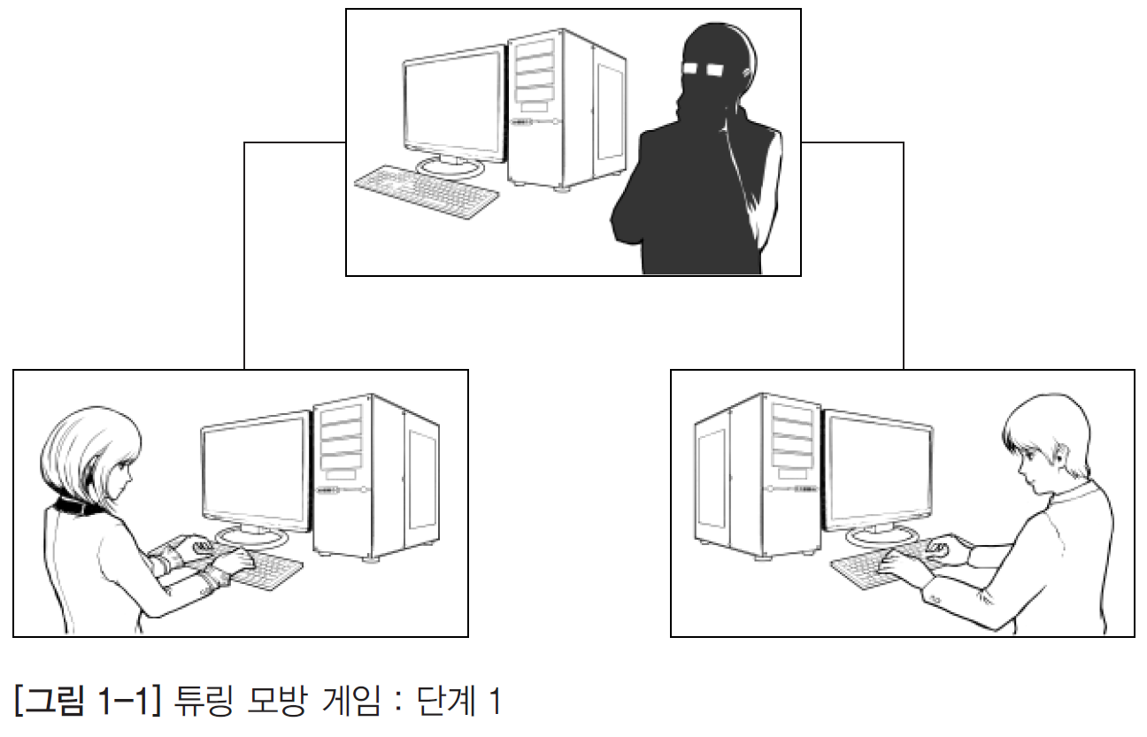
01_지능형 기계가 할 수 있는 것
인공지능
  튜링 모방 게임의 첫 번째 단계
    질문자, 남자, 여자 한 명이 각각 독립된 방에 있고, 원격 터미널과 같은 중립 매체를 통해서만 통신할 수 있음.
    질문자의 목적은 상대방에게 질문하면서 누가 남자고 누가 여자인지 알아내야 함.
    남자는 자신이 여자라고 질문자를 속이고 여자는 질문자에게 자신이 여자라는 확신을 심어주는 것이 게임의 규칙임.

Slide 6
01_지능형 기계가 할 수 있는 것
AI의 역사
    ① 암흑기: AI의 탄생(1943년 ~ 1956년)
    ② AI의 융성 : 큰 기대의 시기(1956년 ~ 1960)
    ③ 이행되지 않은 약속 : 현실의 직면(1960년대 후반~1970년대 초반)
    ④ 전문가 시스템의 기술 : 성공의 열쇠(1970년대 초반~1980년대 중반)
    ⑤ 기계가 학습하는 법 : 신경망의 재탄생(1980년대 중반~)
    ⑥ 진화 연산 : 탐색하면서 배우기(1970년대 초반~)
    ⑦ 지식 공학의 새로운 시대 : 단어로 계산하기(1980년대 후반~)
⑦
⑥
①
②
③
④
⑤
1940
1950
1960
1970
1980
1990
2000

Slide 7
02_’암흑기 ’에서 지식기반 시스템에 이르는 AI의 역사
‘단어 계산’의 탄생 배경
  ‘단어 계산’의 탄생
    신경망 기술과 전문가 시스템을 보완하기 위해 탄생
    ‘단어 계산’은 불완전하다면 지식을 다루면서, 결론에 대한 설명.
    모호하고 부정확하며 불확실한 지식과 데이터를 다루는 중요한 기술 중 하나는 퍼지 논리(fuzzy logic )임.
퍼지 논리
  퍼지 논리의 탄생 배경
    고전적인 전문가 시스템에서 부정확함을 다루는 대부분의 방법은 확률 개념에 기반을 둠.
    전문가는 보통 확률 값으로 생각하지 않고 ‘종종’, ‘일반적으로’, ‘가끔’, ‘자주’, ‘드물게’와 같은 용어로 생각함.
    어렵고 복잡한 문제에 대해 전문가의 이해를 정확히 반영하는 형태로 인간의 지식을 코드화하여 적용하며, 전통적인 전문가 시스템의 계산 병목 현상(computational bottleneck)을 극복하기 위해 제안됨.
  퍼지 논리의 특징
    퍼지 논리는 단어의 의미를 얻고 추론과 결정을 내리기 위해 퍼지 값을 사용함.
    언어 변수의 값은 숫자라기보다는 단어임.

Slide 8
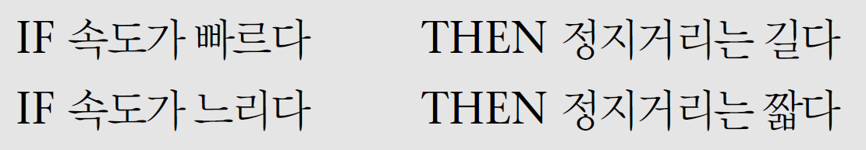
02_’암흑기 ’에서 지식기반 시스템에 이르는 AI의 역사
퍼지 논리
  퍼지 논리의 특징
    전문가 시스템과 유사하게 퍼지 시스템은 인간의 지식을 통합하기 위해 IF-THEN 규칙을 사용하지만, 이 규칙은 다음과 같이 분명하지 않음.
  퍼지 논리의 공헌자 : 로트피 자데(Lotfi Zadeh)
    1965년에 퍼지 논리 혹은 퍼지 집합론(fuzzy set theory)을 소개함.
  퍼지 논리의 응용 사례
    1987년 이래로 일본인이 설계한 식기세척기, 세탁기, 에어컨, 텔레비전, 복사기, 심지어 자동차에 성공적으로 사용됨.
    대부분의 퍼지 논리 응용 사례는 제어 공학 분야에서 등장함. 하지만 퍼지 제어 시스템은 지식을 표현하는 퍼지 논리 능력의 일부만 사용함.

Slide 9
02_’암흑기 ’에서 지식기반 시스템에 이르는 AI의 역사
지식기반 결정지원 시스템에서의 퍼지 논리 모델 응용 이점
  향상된 계산 능력
    퍼지 시스템은 규칙 개수가 적어 전문가 시스템보다 더 빠르게 계산을 수행함.
    퍼지 전문가 시스템은 규칙을 더 강력하게 만들면서 규칙을 통합함.
  향상된 인지 모델링
    퍼지 시스템은 복잡한 문제에 대한 지식을 인코딩 할 때 전문가가 생각하는 방식을 반영함.
    퍼지 전문가 시스템은 전문가가 마음속으로 생각하는 방식과 훨씬 가까운 의견을 얻고, 부정확한 정보를 모델링하여 문제에 대한 인지 모델링을 개선함. (기존형식으로 규칙을 만들려면 전문가 의견을 조각내어 용어의 경계를 정의해야 함. 단편화는 고도로 복잡한 문제를 다룰 때 품질 낮은 보통의 전문가 시스템으로 만듬)
  여러 전문가 의견을 표현하는 능력
    전문가 시스템은 명확히 정의된 전문가 의견이 있는 매우 한정된 분야에서 사용함. 이 때문에 시스템의 성능은 올바른 전문가의 선택에 의존함.
    퍼지 전문가 시스템은 반대 의견이 있을 때 여러 전문가가 의견을 표현할 수 있도록 도울 수 있음.

Slide 10
02_’암흑기 ’에서 지식기반 시스템에 이르는 AI의 역사
퍼지 시스템의 한계
  퍼지 시스템이 전문가 지식을 자연스럽게 표현한다고 해도 여전히 전문가에게 얻은 규칙에 의존함.
  전문가의 지식에 따라 시스템 성능이 달라짐.
  어떤 전문가는 매우 똑똑한 퍼지 규칙을 제공할 수 있지만, 어떤 전문가는 단지 추측만 하고 심지어 잘못된 규칙을 제시할 수 도 있음. 그러므로 모든 규칙을 검사하고 조율해야 함.

Slide 11
Thank You !

